Slide 1
XIN CHÀO CÁC EM!
CHÀO MỪNG CÁC EM ĐẾN VỚI TIẾT HỌC MÔN CÔNG NGHỆ!

Slide 2
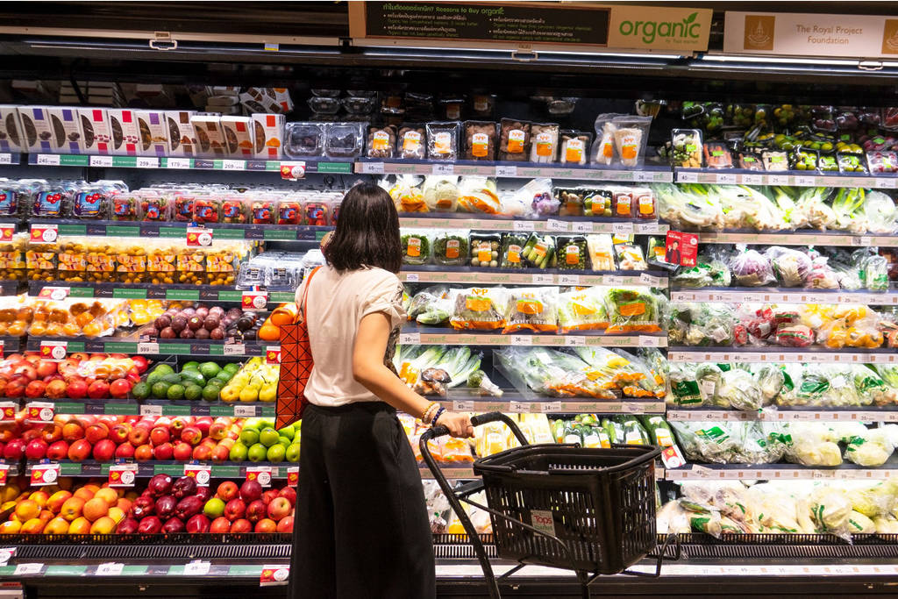

KHỞI ĐỘNG
1) Ở nhà em, khi mua các loại thực phẩm như thịt lợn, rau muống, tôm, cua,..., sẽ lưu ý như thế nào để chọn được thực phẩm tươi, ngon?
2) Sau khi mua các loại thực như thịt, cá,... nếu chưa cần sử dụng ngay, gia đình em sẽ bảo quản như thế nào?
Hình 2.1. Lựa chọn thực phẩm
tại siêu thị

Slide 3
BÀI 2: LỰA CHỌN
VÀ BẢO QUẢN THỰC PHẨM

Slide 4
NỘI DUNG BÀI HỌC
I
II
Các biện pháp bảo quản chất dinh dưỡng có trong thực phẩm
Lựa chọn
thực phẩm

Slide 5
PHẦN 1:
LỰA CHỌN THỰC PHẨM

Slide 6


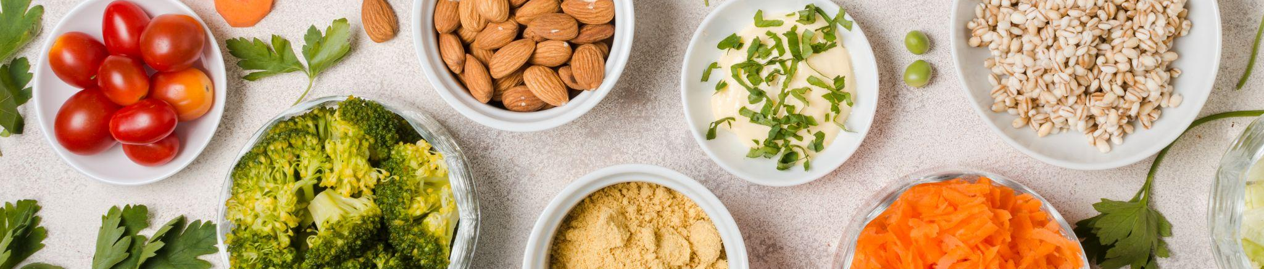
KHÁM PHÁ
Hãy kể tên một số loại thực phẩm mà em biết. Theo em, có những nhóm thực phẩm nào? Hãy phân chia các thực phẩm vừa kể tên vào từng nhóm thực phẩm đó.

Slide 7

Làm việc nhóm: Đọc thông tin trong SGK và thực hiện yêu cầu:
Nhóm 1
Nhóm 2
Nhóm 3
Nhóm 4
Tìm hiểu về nhóm thực phẩm giàu tinh bột, chất đường và chất béo.
Tìm hiểu về nhóm thực phẩm giàu chất đạm và chất béo.
Tìm hiểu về nhóm thực phẩm giàu vitamin.
Tìm hiểu về nhóm thực phẩm giàu chất khoáng.

Slide 8
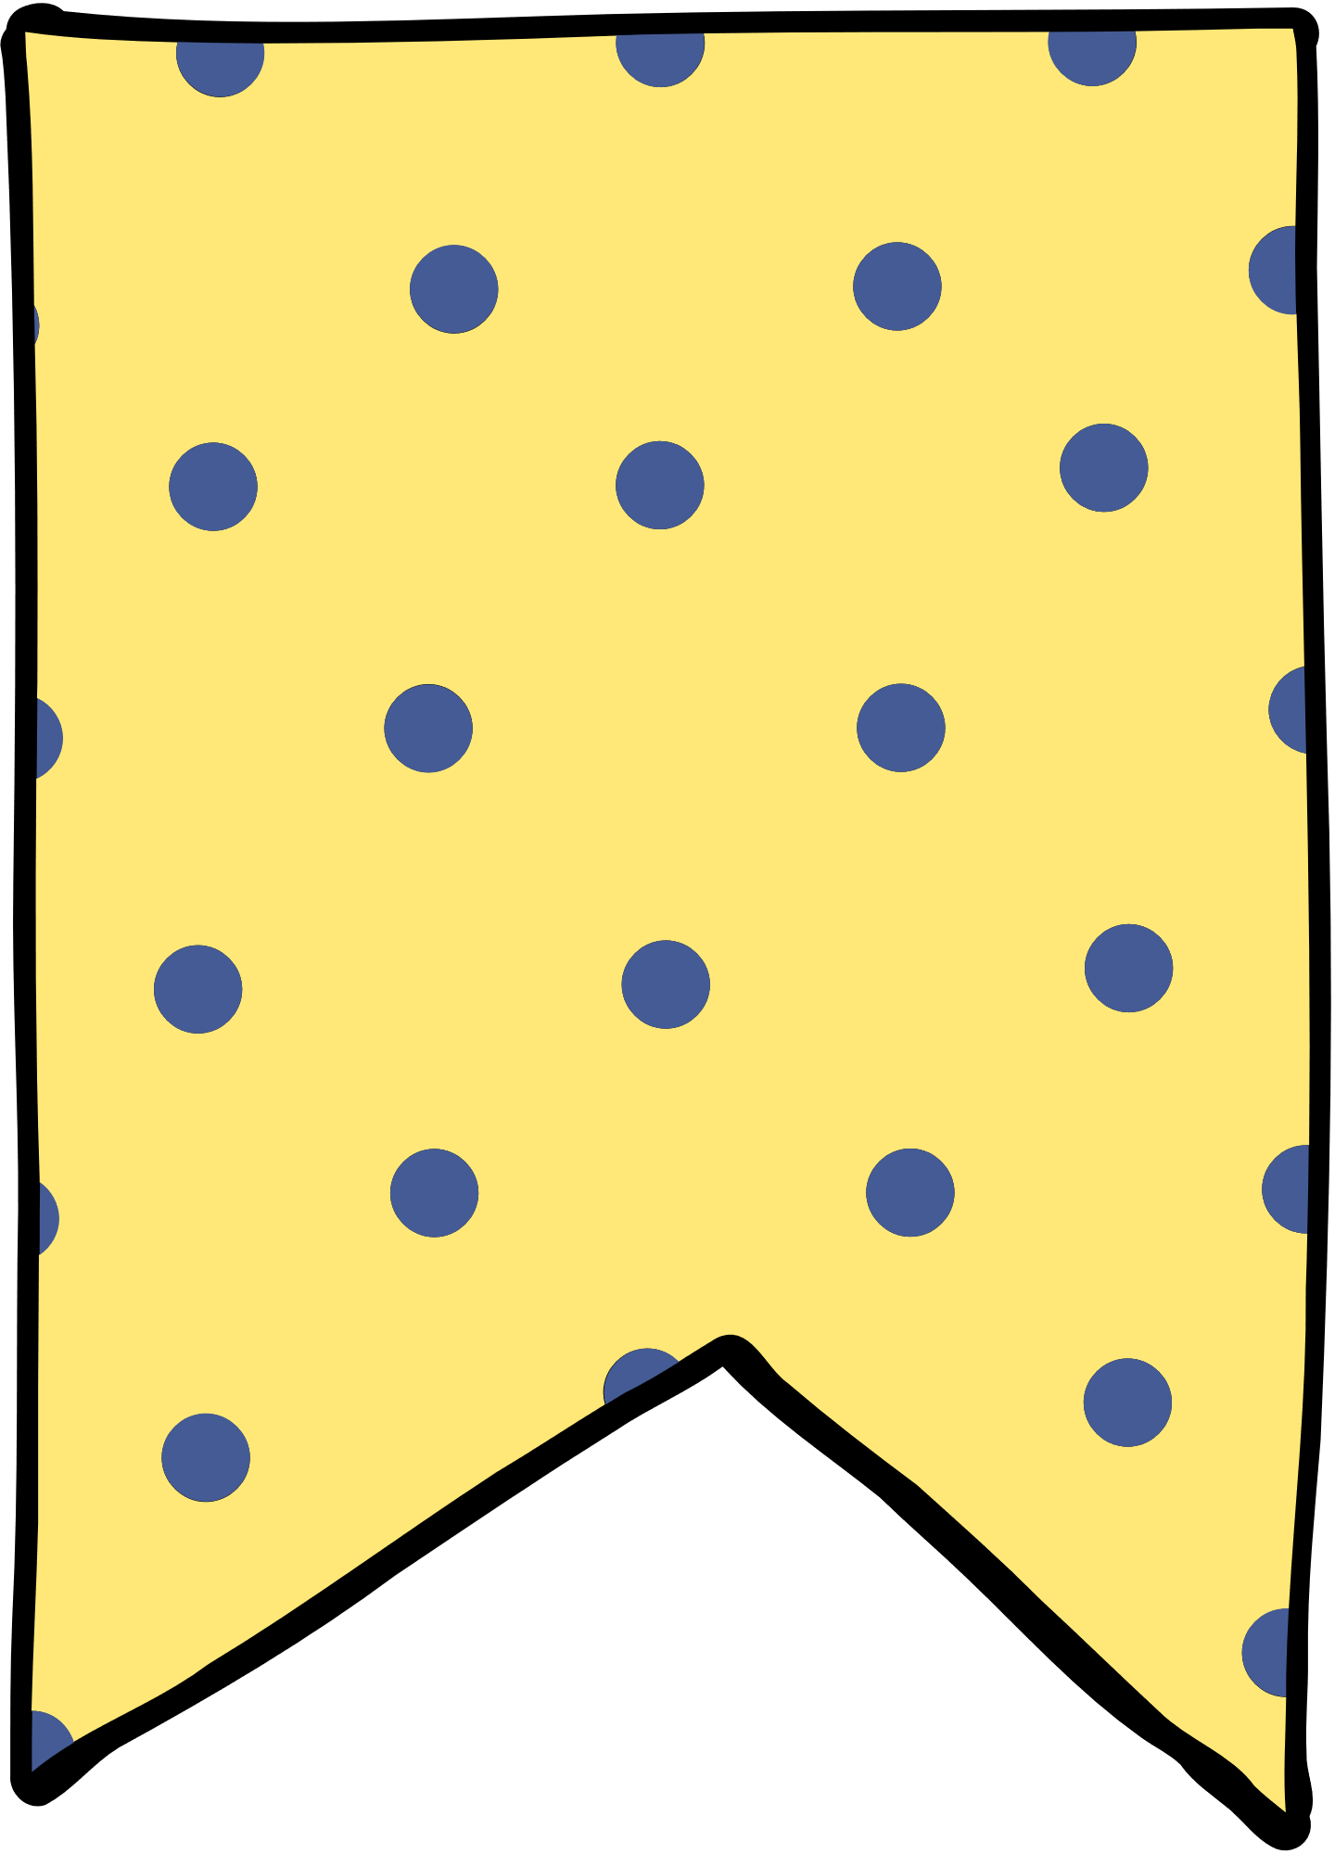

Sản phẩm báo cáo thuyết trình của các nhóm gồm các nội dung:
Bảng phân công nhiệm vụ các thành viên.
Báo cáo về nội dung được phân công, có thể là bài trình chiếu, poster, tranh vẽ, sơ đồ tư duy trên giấy A0,...

Slide 9
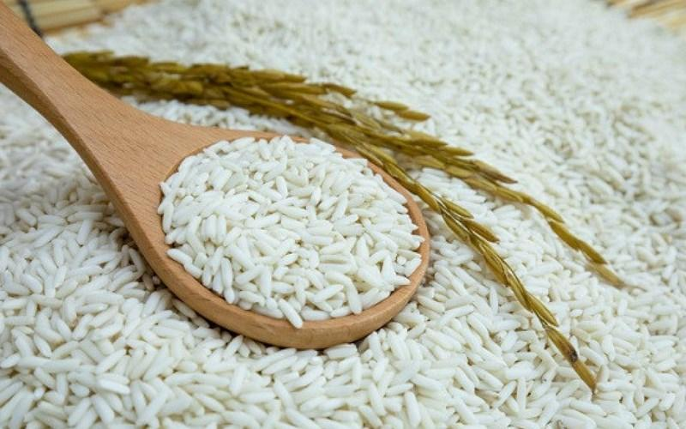
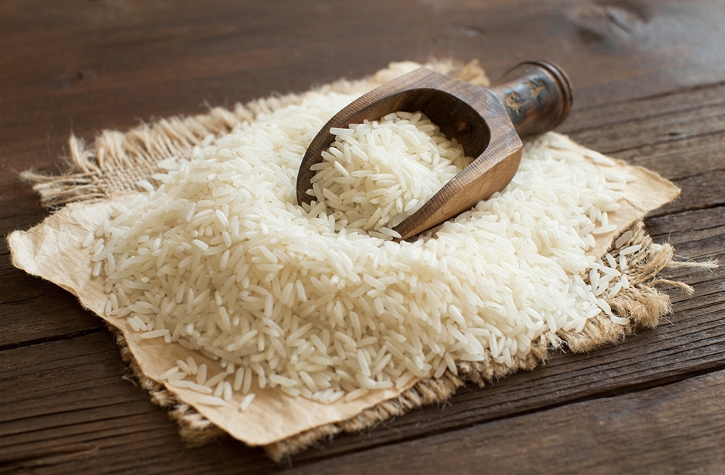
1. Nhóm thực phẩm giàu tinh bột, chất đường, chất xơ
KHÁM PHÁ
Kết hợp với nội dung đã học và hiểu biết cá nhân, hãy phân biệt gạo nếp, gạo tẻ và nêu cách lựa chọn gạo ngon

Slide 10
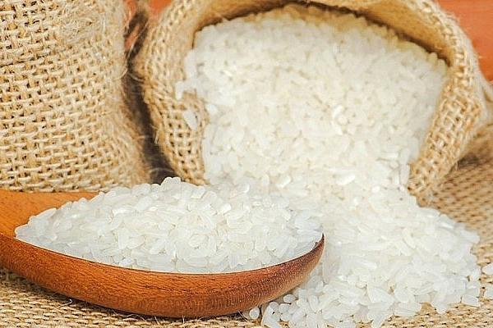
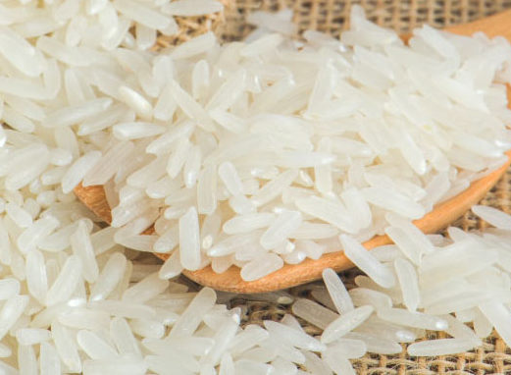
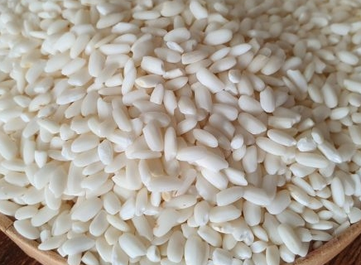
Cách chọn gạo
Nên chọn gạo có hạt đều nhau, không lẫn hạt lép, hạt nhỏ.
Hạt gạo ít đục, ít rạn nứt, săn chắc, đều.
Không mọt, mốc, có mùi thơm đặc trưng.
Gạo tẻ
Gạo nếp
Có màu hơi trắng đục, thân hạt hơi dài, hình bầu dục.
Hạt tròn suôn hai đầu, màu trắng đục, hạt gạo mềm, mát.

Slide 11
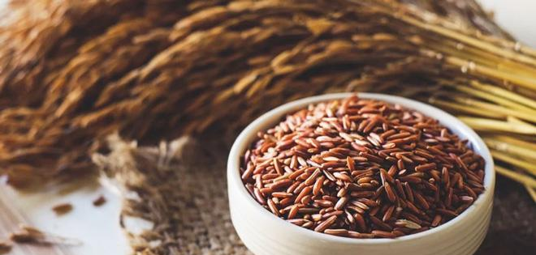
THÔNG TIN BỔ SUNG
Gạo lứt hay còn được gọi là gạo lật, là một loại ngũ cốc nguyên cám tốt cho sức khoẻ, đặc biệt đối với những người mắc các bệnh lí liên quan đến tim mạch, đái tháo đường,...
Gạo lứt chỉ xay bỏ lớp vỏ cứng bên ngoài và giữ lại phần cám nên giàu chất xơ, vitamin, chất khoáng, ... Có thể sử dụng gạo lứt để nấu cơm, nấu cháo, bún gạo hay làm bánh bao gạo lứt, ...

Slide 12
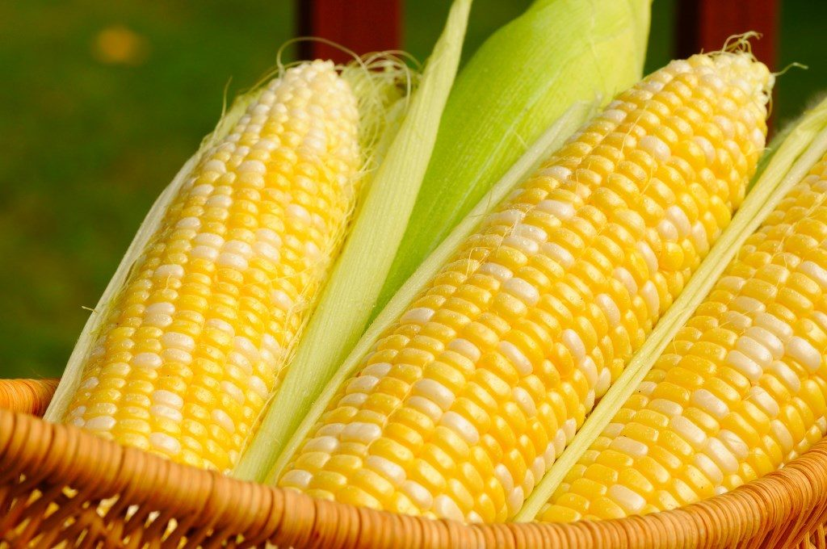

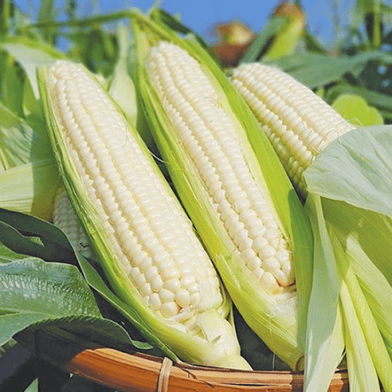
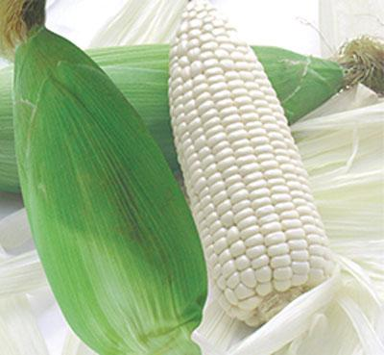
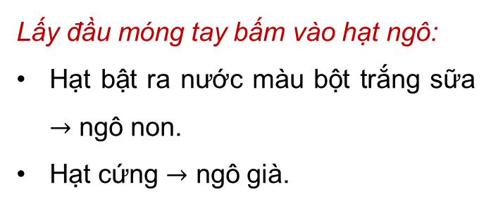
Cách chọn ngô (bắp)
Nên chọn bắp ngô mập, hạt đều và dày.
Nên tách vỏ ngoài để xem bắp ngô có nhiều hạt hay không.
Mẹo nhỏ!
Ngô nếp non
Ngô nếp già

Slide 13
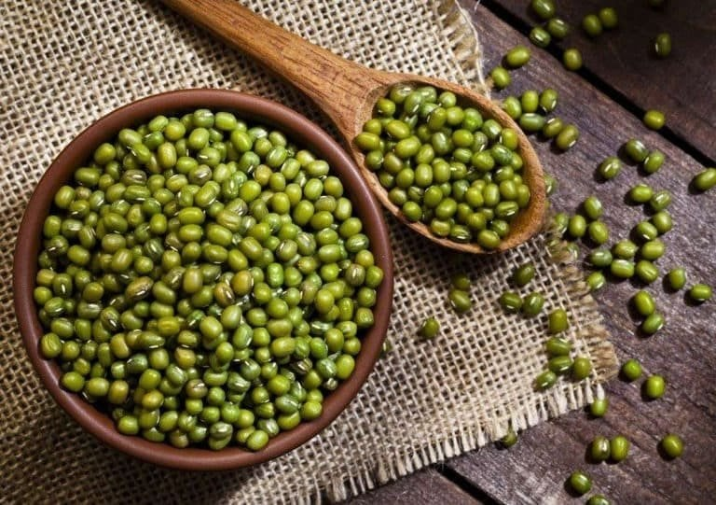
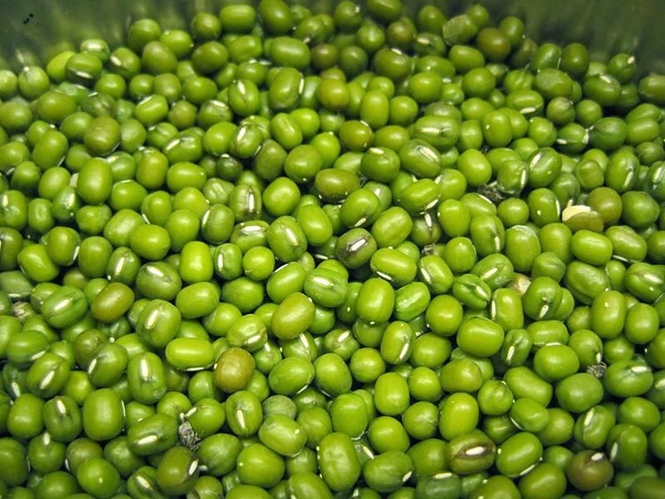
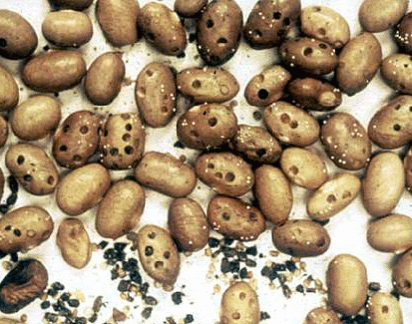
Cách chọn đậu xanh
Nên chọn loại vỏ màu xanh mượt, trơn láng, hạt ngắn, tròn đều, nặng tay.
Không sâu mọt, vụn nát; lẫn đất, cát, đá, sỏi.
Hình ảnh hạt đậu xanh đạt chất lượng
Hình ảnh hạt đậu xanh kém chất lượng

Slide 14
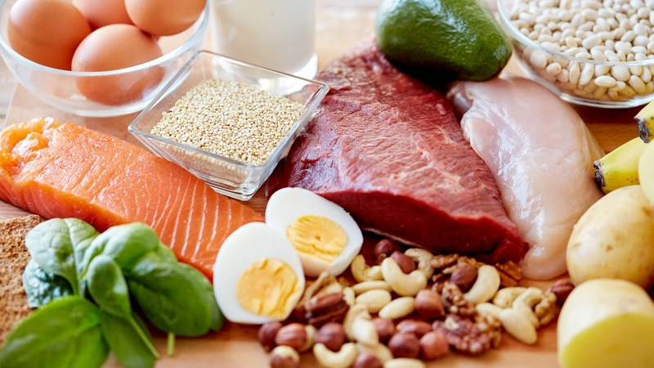
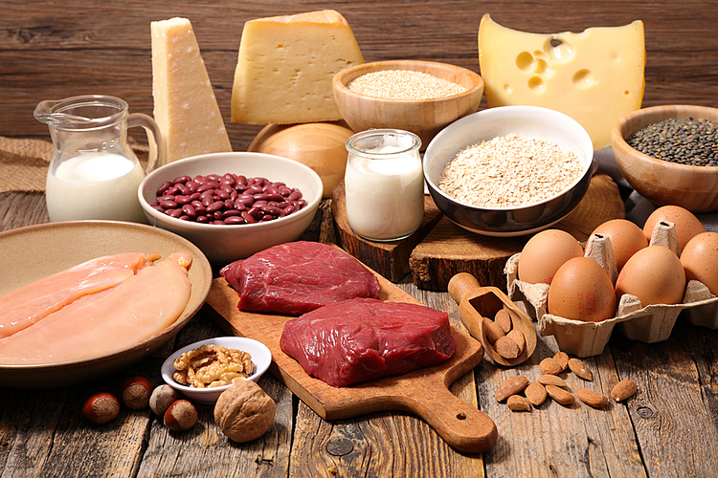
2. Nhóm thực phẩm giàu chất đạm
KHÁM PHÁ
Đọc nội dung mục I.2, kết hợp với hiểu biết thực tế, hãy kể tên một số loại thực phẩm giàu chất đạm và nêu cách lựa chọn loại thực phẩm giàu chất đạm tươi ngon.

Slide 15
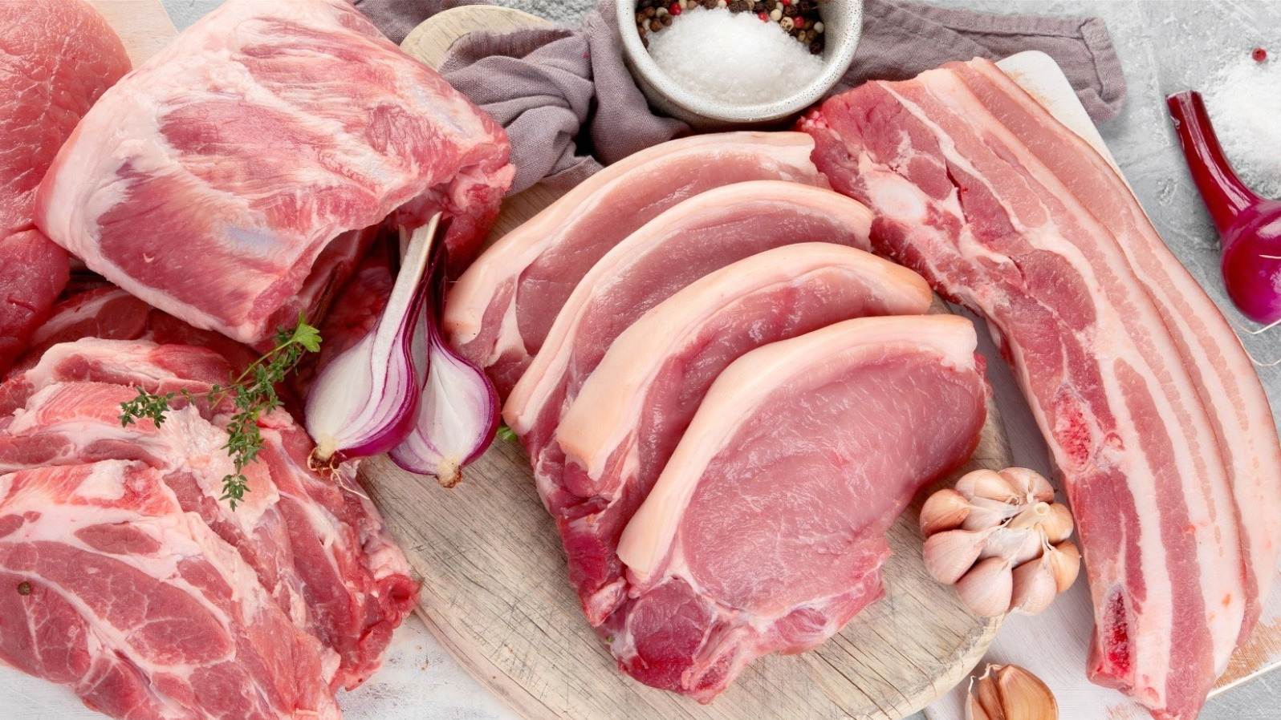
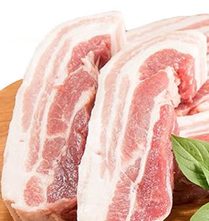
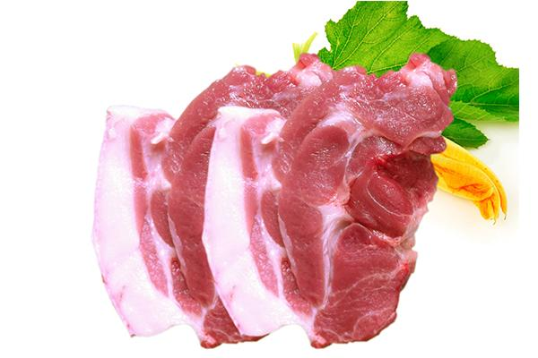
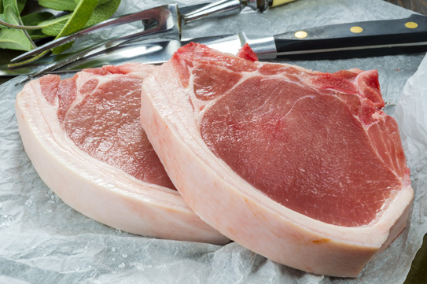
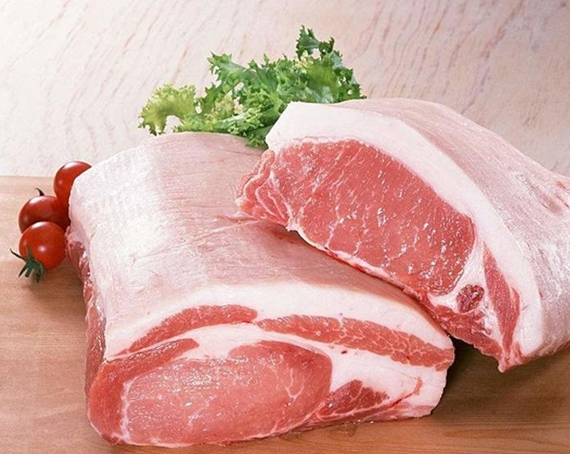
Thịt lợn
Là thực phẩm cung chất đạm thông dụng.
Thịt ngon phải có màu hồng, thịt săn chắc, da mỏng, không nhão hay chảy xệ, không có mùi lạ.
Thịt ba chỉ
Thịt nạc vai
Thịt nạc mông
Thịt thăn

Slide 16
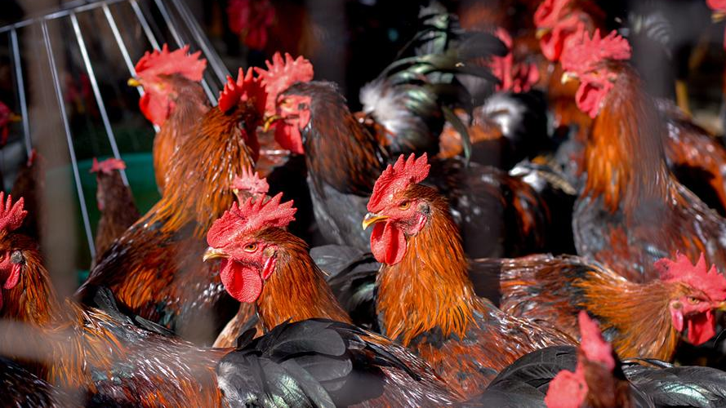
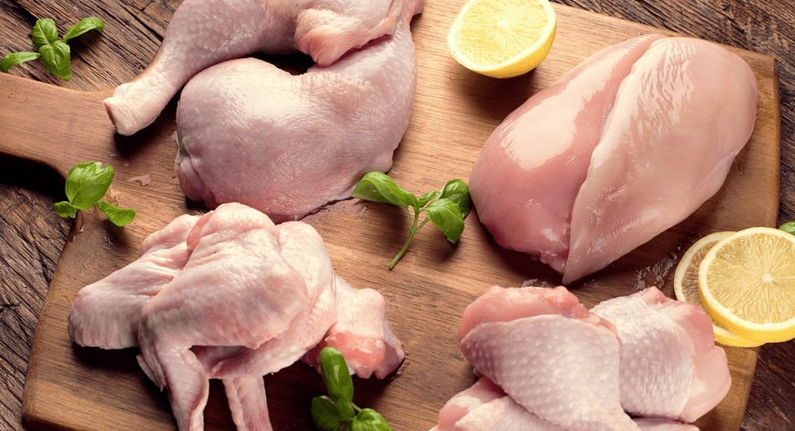
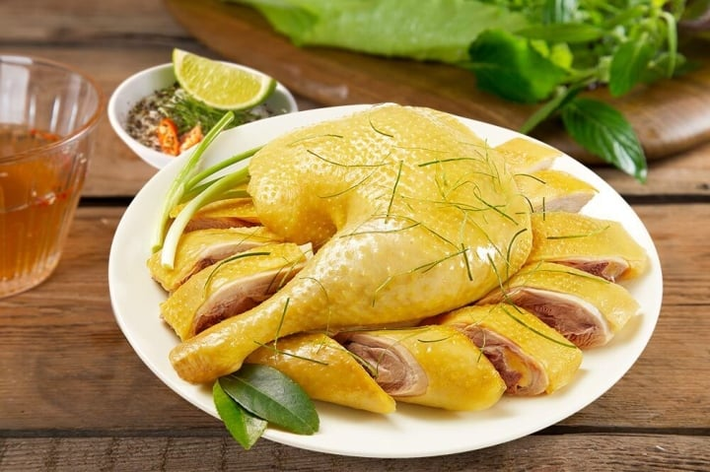
Thịt gà
Gà sống: chọn con khỏe mạnh, lông màu sáng, mào đỏ tươi; chân thẳng nhẵn, không đóng vảy; ức dày.
Gà làm sẵn: chọn gà có da màu trắng ngà hơi vàng nhẹ; thịt gà có màu hồng nhạt, khô chắc.
Mẹo nhỏ!
Để biết con gà non hay gà già có thể dùng tay sờ vào phần thịt chop xương dưới lườn, thấy mềm là gà non, cứng là gà già.

Slide 17
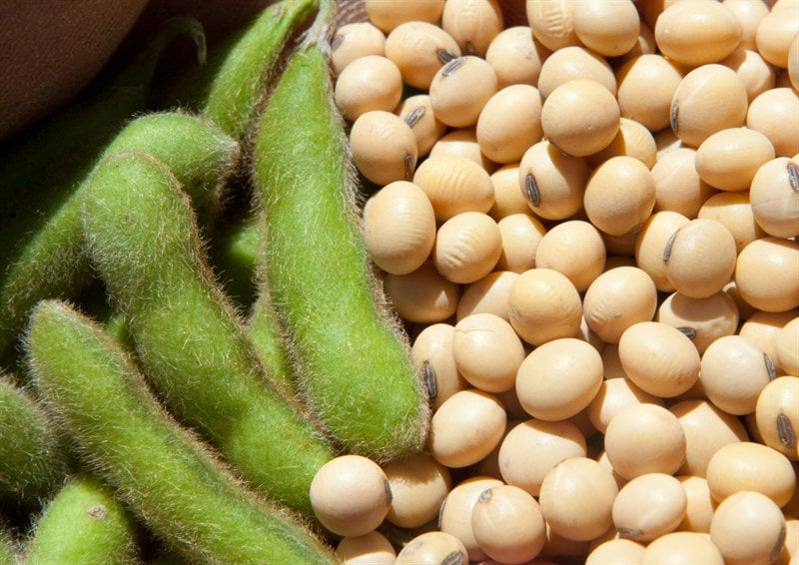
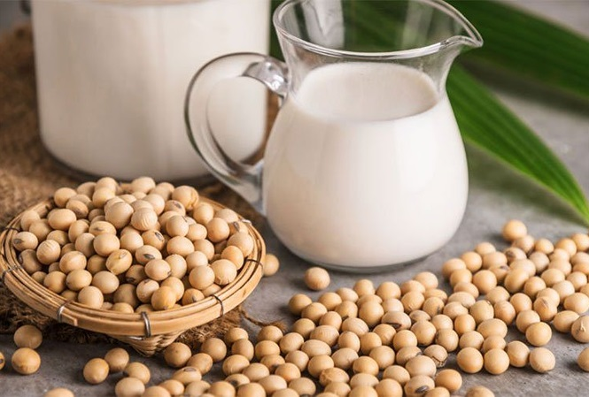
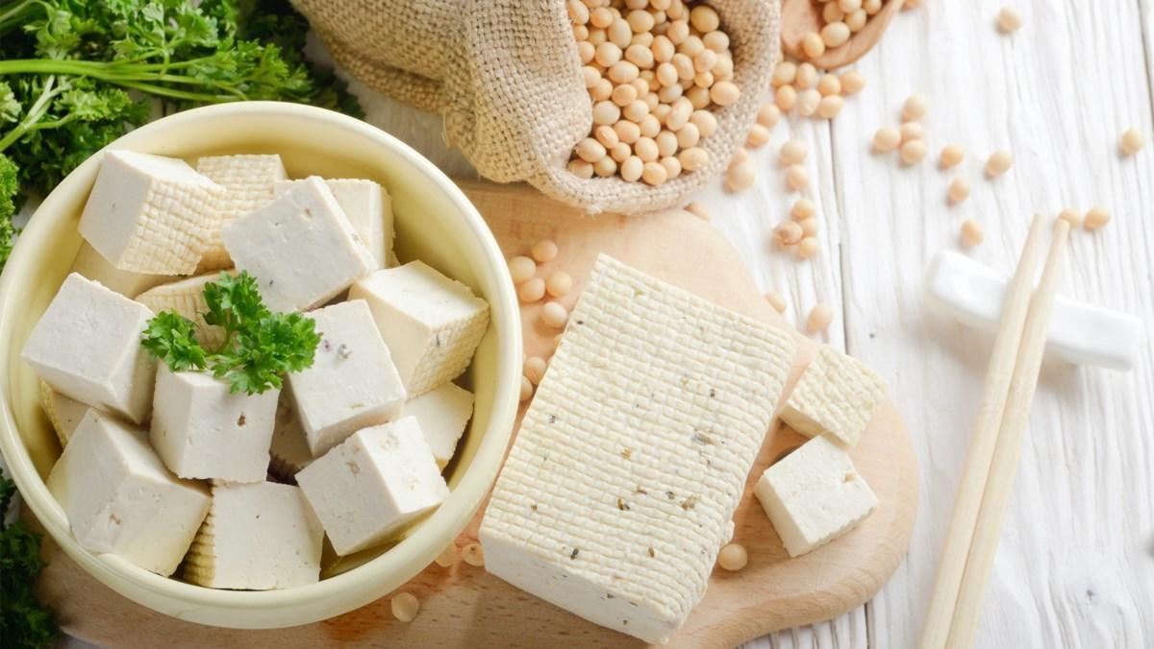
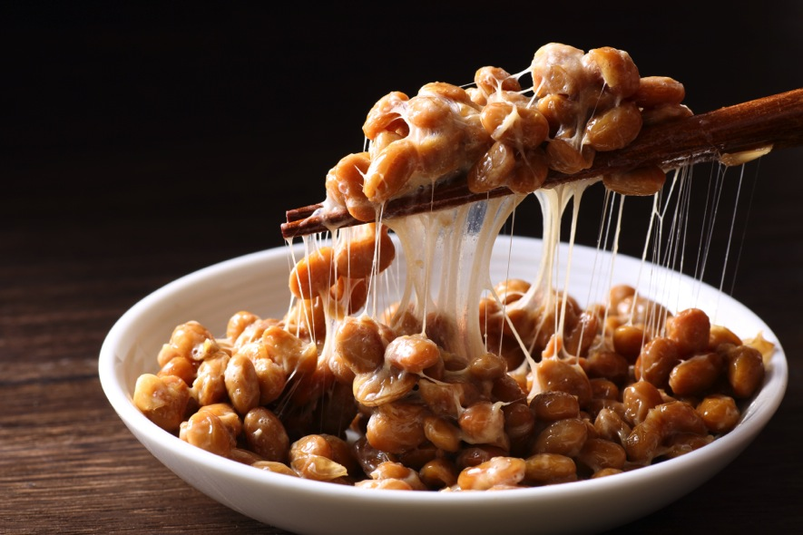
Đậu tương
Lựa chọn hạt tròn đầu, săn chắc, vỏ vàng, láng bóng; nếu cho tay vào nắm thấy hạt đậu trơn tuột, khô ráo, không xuất hiện mùi lạ.
Một số món ăn được chế biến từ đậu tương

Slide 18
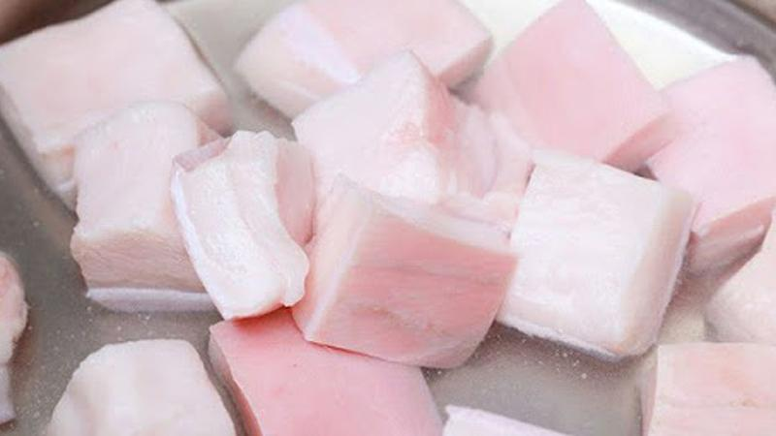
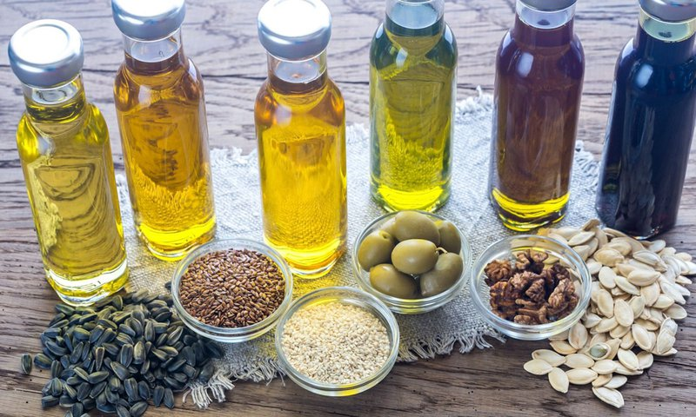
3. Nhóm thực phẩm giàu chất béo
Mỡ động vật: nên chọn lá mỡ tươi, có lớp mỡ dày, màu sắc tươi sáng, không có mùi hôi bất thường.
Dầu thực vật: nên chọn loại dầu ăn có đầy đủ thông tin thành phần, ngày sản xuất, còn hạn sử dụng.
Lớp dầu có màu vàng nhạt, trong, không bị vẩn đục, mùi hôi khét.

Slide 19
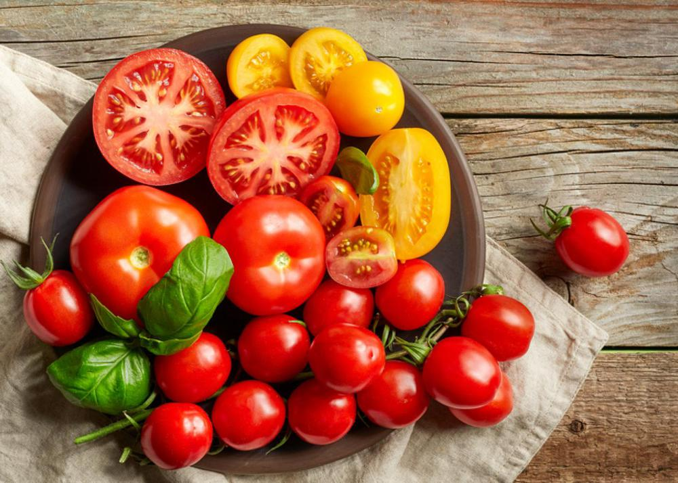
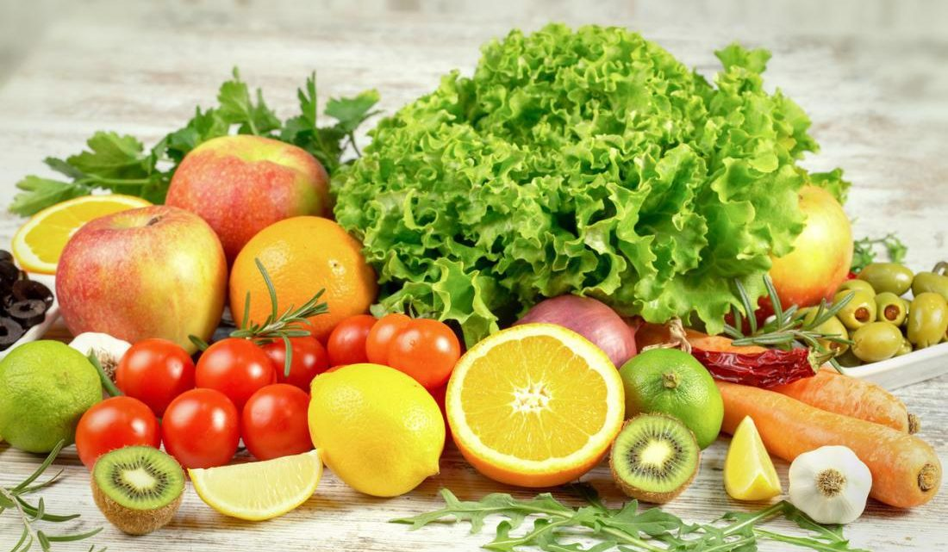
4. Nhóm thực phẩm giàu vitamin
KHÁM PHÁ
Hãy kể tên và trình bày cách lựa chọn một số loại thực phẩm giàu vitamin mà em và gia đình hay sử dụng.

Slide 20
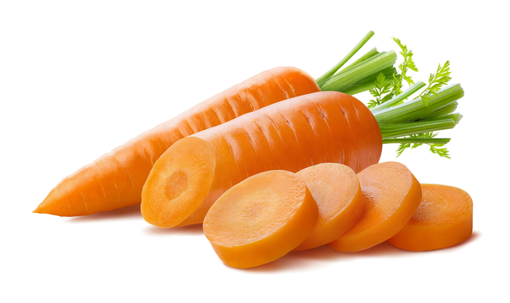
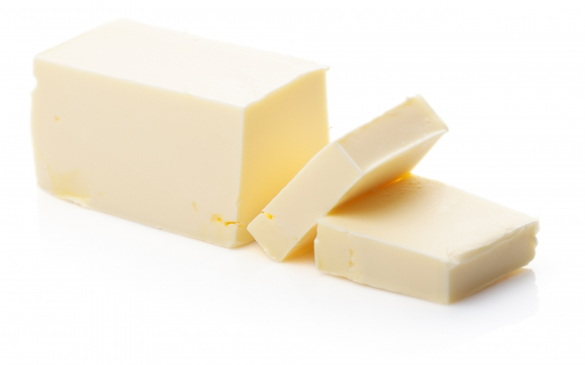
Vitamin A
Hình 2.3. Cà rốt và bơ giàu vitamin A
Cà rốt: nên chọn củ thuôn dài hai đầu, vỏ sáng bóng, cuống màu xanh thẫm, tươi nguyên; khi chế biến thường chọn củ to vừa phải để tiện tỉa hoa hay thái để xào nấu.
Bơ: Nên chọn bơ có màu vàng tươi, vị ngậy, không bị chảy nước, không có mùi lạ, bề mặt mịn màng, có mùi thơm đặt trưng.

Slide 21
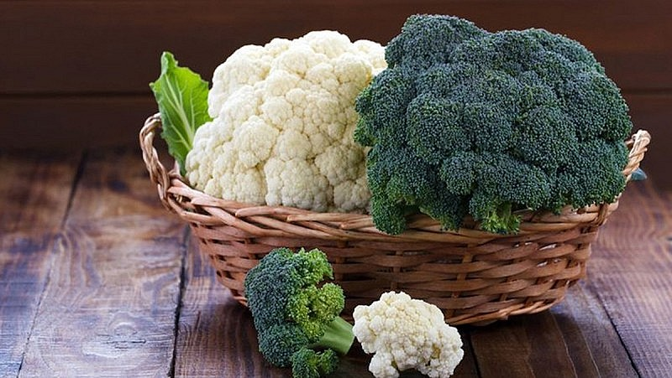
Vitamin B
Súp lơ trắng: nên chọn cây hoa to nhánh, cuống và lá xanh non có phấn, màu hoa trắng không vấy bẩn, không thâm đen.
Súp lơ xanh: Nên chọn hoa có màu xanh thẫm, hoa nở chặt, không nên chọn hoa rời rạc, nở xòe vì đó là hoa lơ già.
Hình 2.4. Súp lơ trắng và súp lơ xanh

Slide 22
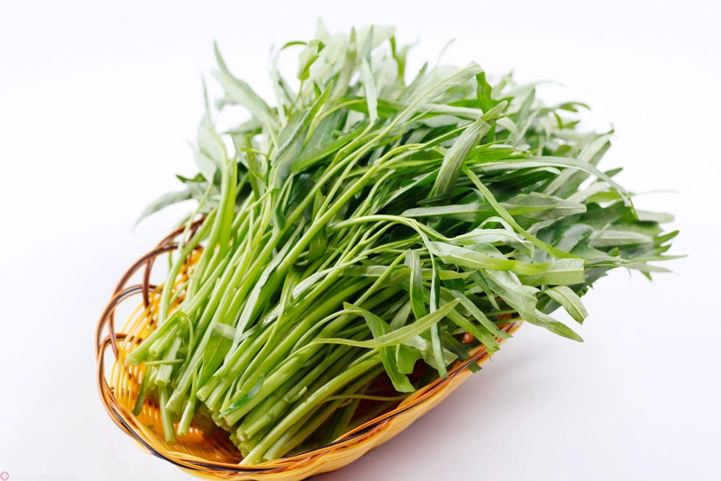
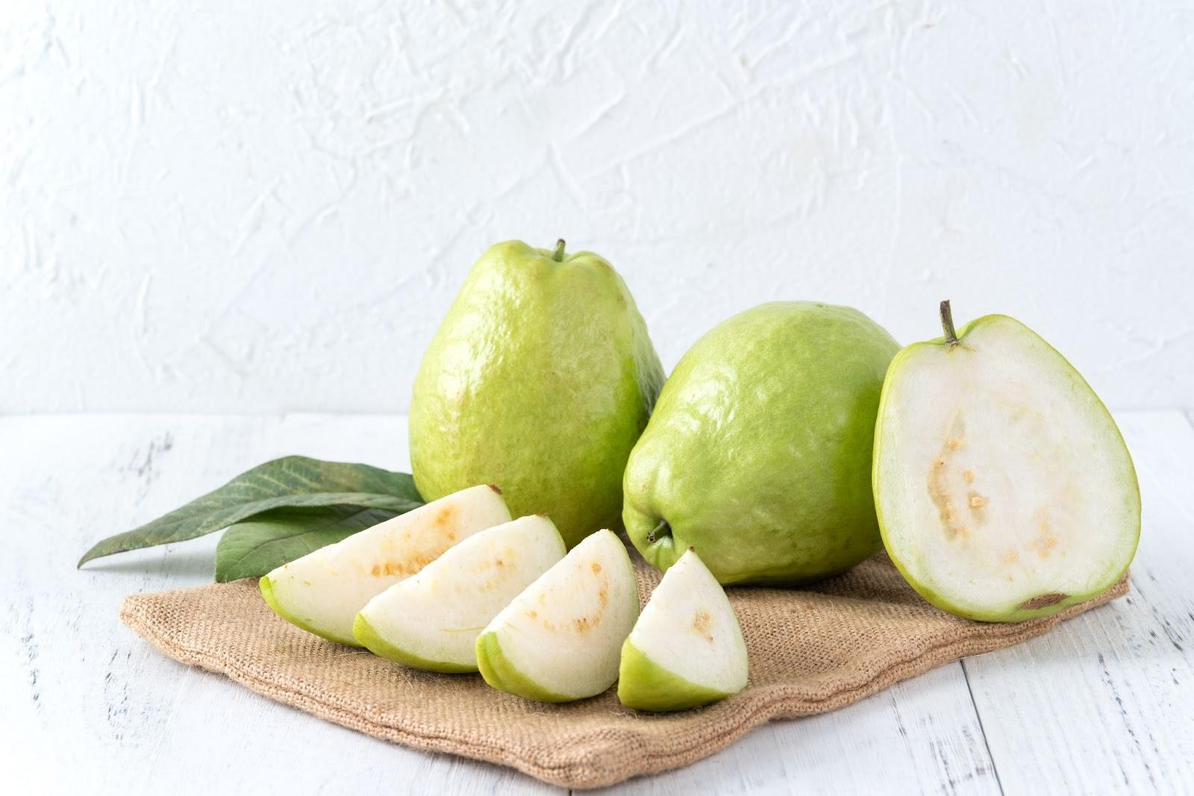
Vitamin C
Rau muống: nên chọn bó rau dài, ít lá, thân dài, màu xanh mướt, cuống nhỏ, đốt thưa, bấm thấy giòn.
Ổi: nên chọn quả nhẵn bóng, mịn màng, màu xanh mướt, cuống lá còn tươi. Ổi ngon là loại mỏng vỏ, cùi dày, giòn, ít hạt.

Slide 23
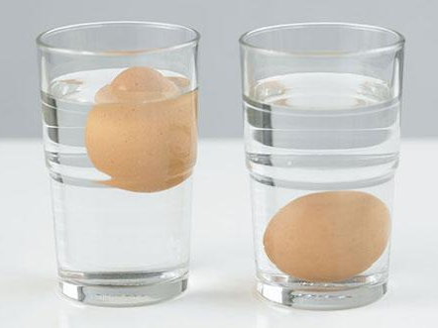
Vitamin D
Trứng gà, vịt nên chọn trứng suôn tròn, cầm nặng tay nếu thấy lục ục bên trong là trứng hỏng hoặc đã để lâu.
Có thể ngâm trứng vào nước, trứng mới sẽ chìm sâu vào nước và nằm ngang, trứng để lâu sẽ nổi lơ lửng hoặc nổi hẳn lên bề mặt nước.
Trứng cũ
Trứng mới

Slide 24
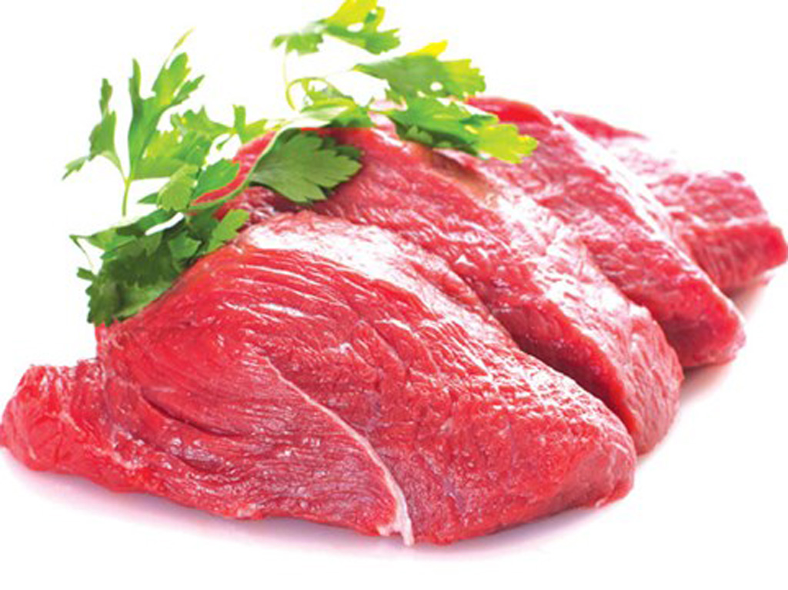
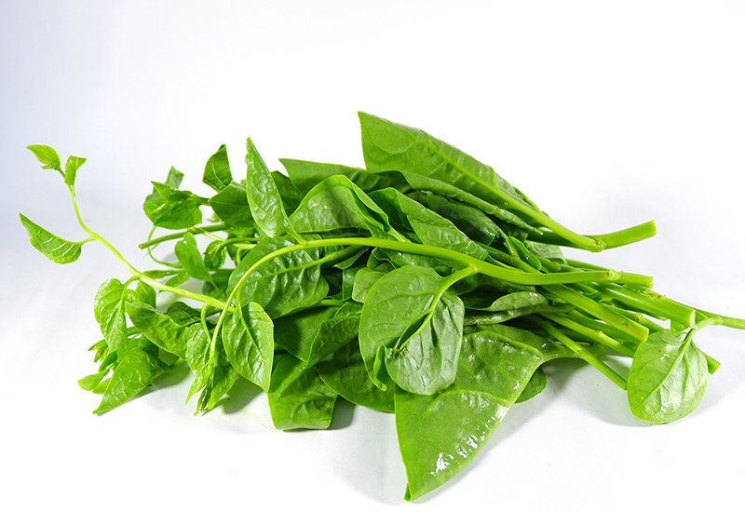
5. Nhóm thực phẩm giàu khoáng chất
Thực phẩm giàu sắt:
Thịt bò
Rau mồng tơi
Chọn miếng thịt có màu đỏ tươi, thớ thịt khô, dẻo, mịn; gân trắng, dẹp..
Chọn rau có nhiều ngọn, thân mập, xanh mướt, lá không có đốm

Slide 25
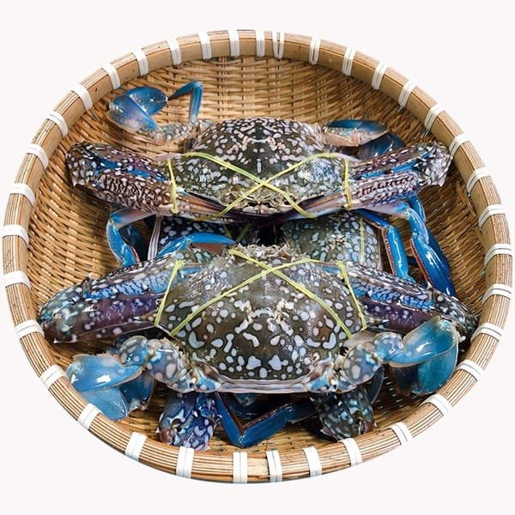
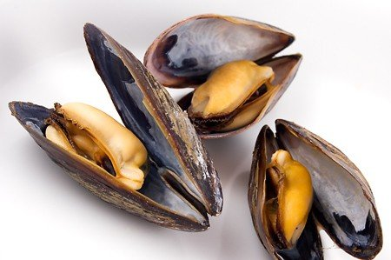
Thực phẩm giàu kẽm:
Cua, ghẹ
Nghêu, sò, hến
Chọn con còn sống, đang di chuyển; yếm to và cứng.
Chọn những con còn sống, cứng chắc, không há miệng hoặc có mùi hôi.

Slide 26
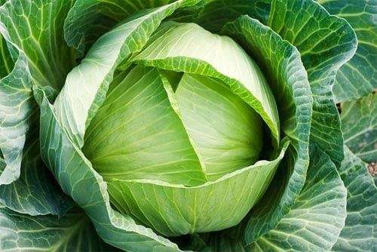
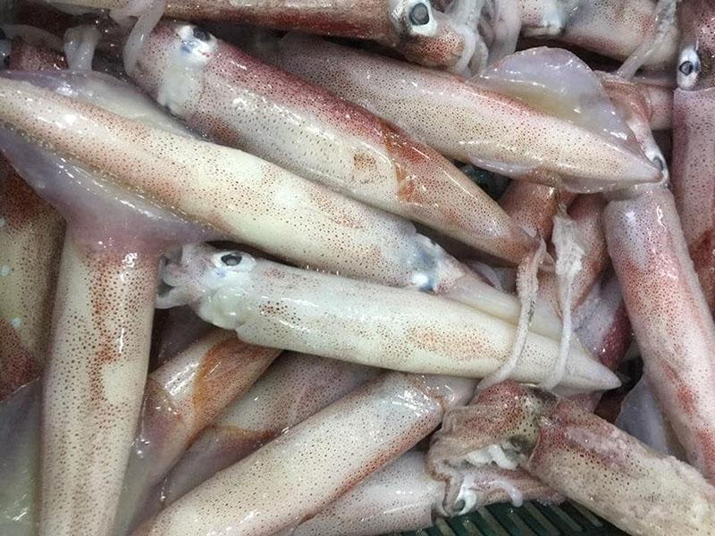
Thực phẩm giàu iodine:
Hình 2.6. Rau bắp cải và cá mực giàu iodine
Rau bắp cải: nên chọn cây có lá cuộn tròn, chắc nịch, cuống nhỏ và xanh, lớp lá ngoài cùng có phấn.
Cá mực: chọn những con cá có mình dày; đầy đặn, tươi sáng, da bên ngoài không bị rách.

Slide 27
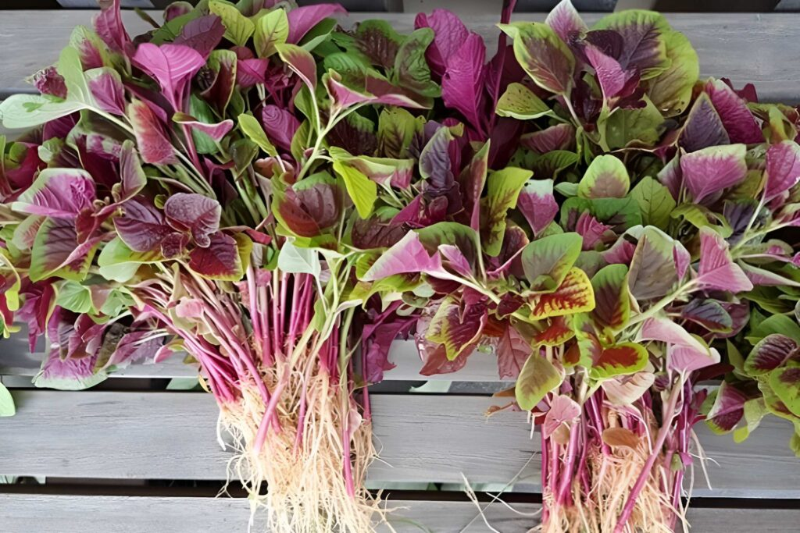
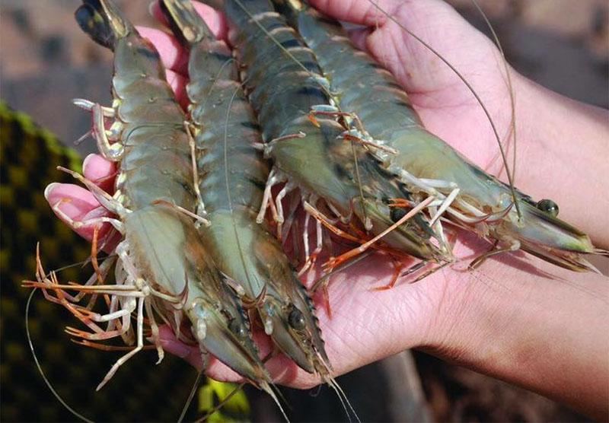
Thực phẩm giàu calcium:
Rau dền: nên chọn rau có cọng lớn; lá bản to, xanh non; khi dùng móng tay bấm nhẹ thấy mềm là rau non.
Tôm: nên chọn tôm còn tươi sống, nếu không còn sống thì vỏ phải cứng, đầu bám chắc vào than, màu trong xanh đối với tôm biển và màu trắng đục với tôm nuôi nước ngọt.

Slide 28
PHẦN 2: CÁC BIỆN PHÁP
BẢO QUẢN CHẤT DINH DƯỠNG
CÓ TRONG THỰC PHẨM
Facebook Vũ Hùng/ Zalo: 034.989.5579

Slide 29
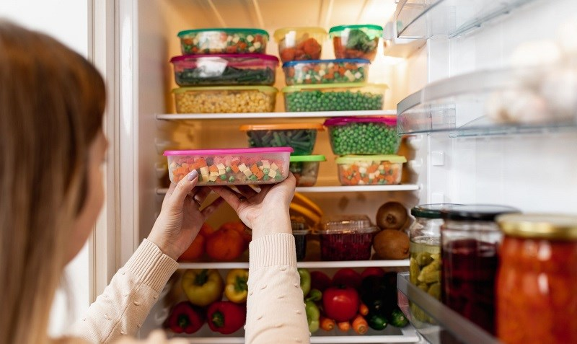
Đọc nội dung mục II, kết hợp quan sát hình và trả lời hộp chức năng Khám phá trong SGK:
KHÁM PHÁ
Hãy trình bày một số phương pháp bảo quản thực phẩm đang áp dụng tại gia đình em.
Bảo quản thực phẩm bằng tủ lạnh

Slide 30
HOÀN THÀNH PHIẾU HỌC TẬP
PHIẾU HỌC TẬP Tìm hiểu một số phương pháp bảo quản thực phẩm Nhóm:................................. Hãy đọc nội dung mục II.1. Một số phương pháp bảo quản thực phẩm, trang 17 – 21 SGK, kết hợp với hiểu biết cá nhân, thảo luận nhóm và thực hiện các yêu cầu sau: 1. Bảo quản thực phẩm có vai trò: ……………………………………………………………………………………………………………………………………………………………………………………………………………………………………………… 2. Hoàn thành bảng sau:
Tên biện pháp bảo quản | Thực phẩm được bảo quản phổ biến
Đông lạnh
Làm lạnh
Làm khô
Ướp muối
Ướp đường
Lên men chua 3. Thực phẩm bảo quản đông lạnh có thời gian bảo quản dài hơn so với làm lạnh do: ………………………………………………………………………………………………………………………………………………………………………………………… 4. Phương pháp làm khô có thể chia thành mấy nhóm? Ưu điểm và hạn chế của mỗi nhóm là gì? ……………………………………………………………………………………………………………………………………………………………………………………………………………………………………………………………………………………… 5. Thực phẩm ngâm đường cần được bảo quản trong chai, lọ,... kín để tránh tiếp xúc với không khí do: ………………………………………………………………………………………………………………………………………………………………………………………… 6: Điền vào chỗ trống trong đoạn sau: Ướp muối thường được sử dụng để bảo quản …………… Phương pháp ướp muối áp dụng nguyên lí ……………………………………………………. nên kéo dài thời gian bảo quản thực phẩm. Tuy nhiên, phương pháp này có hạn chế là …………………………………………………………………………………………… 7. Những phương pháp bảo quản thực phẩm làm thay đổi cảm quan, hương vị của thực phẩm là: ………………………………………………………………………………………………………………………………………………………………………………………… 8. Nêu ưu điểm của việc sử dụng các tác nhân vật lí trong bảo quản thực phẩm. ………………………………………………………………………………………………………………………………………………………………………………………… 9. Nêu tên các phương pháp bảo quản ứng với từng nội dung sau: - Thương được áp dụng trong công nghiệp: …………………………………………………………………………………………… - Cần được kiểm soát kĩ, sử dụng đúng quy định do nguy cơ gây mất an toàn vệ sinh thực phẩm: …………………………………………………………………………………………… - Sữa tươi thường được bảo quản bằng: ……………………………………………………………………………………………

Slide 31
Tên biện pháp bảo quản | Thực phẩm được bảo quản phổ biến
Đông lạnh
Làm lạnh
Làm khô
Ướp muối
Ướp đường
Lên men chua 3. Thực phẩm bảo quản đông lạnh có thời gian bảo quản dài hơn so với làm lạnh do: …………………………………………………………………………………………………………………………………………………………………………………………………………………………………………………… 4. Phương pháp làm khô có thể chia thành mấy nhóm? Ưu điểm và hạn chế của mỗi nhóm là gì? ……………………………………………………………………………………………………………………………………………………………………………………………………………………………………………………………………………………………………………………………………………………………………………… 5. Thực phẩm ngâm đường cần được bảo quản trong chai, lọ,... kín để tránh tiếp xúc với không khí do: …………………………………………………………………………………………………………………………………………………………………………………………………………………………………………………… 6: Điền vào chỗ trống trong đoạn sau: Ướp muối thường được sử dụng để bảo quản …………… Phương pháp ướp muối áp dụng nguyên lí ……………………………………………………. nên kéo dài thời gian bảo quản thực phẩm. Tuy nhiên, phương pháp này có hạn chế là …………………………………………………………………………………………… …………………………. 7. Những phương pháp bảo quản thực phẩm làm thay đổi cảm quan, hương vị của thực phẩm là: …………………………………………………………………………………………………………………………………………………………………………………………………………………………………………………… 8. Nêu ưu điểm của việc sử dụng các tác nhân vật lí trong bảo quản thực phẩm. …………………………………………………………………………………………………………………………………………………………………………………………………………………………………………………… 9. Nêu tên các phương pháp bảo quản ứng với từng nội dung sau: Thường được áp dụng trong công nghiệp: …………………………………………………………………………………………………………………… Cần được kiểm soát kĩ, sử dụng đúng quy định do nguy cơ gây mất an toàn vệ sinh thực phẩm: …………………………………………………………………………………………………………………… Sữa tươi thường được bảo quản bằng: …………………………………………………………………………………………………………………..

Slide 32
3. Thực phẩm bảo quản đông lạnh có thời gian bảo quản dài hơn so với làm lạnh do: …………………………………………………………………………………………………………………………4. Phương pháp làm khô có thể chia thành mấy nhóm? Ưu điểm và hạn chế của mỗi nhóm là gì? …………………………………………………………………………………………………………………………5. Thực phẩm ngâm đường cần được bảo quản trong chai, lọ,... kín để tránh tiếp xúc với không khí do: …………………………………………………………………………………………………………………………6: Điền vào chỗ trống trong đoạn sau: Ướp muối thường được sử dụng để bảo quản …………… Phương pháp ướp muối áp dụng nguyên lí ……………………………………………………. nên kéo dài thời gian bảo quản thực phẩm. Tuy nhiên, phương pháp này có hạn chế là …………………………………………………………………………………………… …………………………. 7. Những phương pháp bảo quản thực phẩm làm thay đổi cảm quan, hương vị của thực phẩm là: …………………………………………………………………………………………………………………………8. Nêu ưu điểm của việc sử dụng các tác nhân vật lí trong bảo quản thực phẩm. …………………………………………………………………………………………………………………………………………………………………………………………………………………………………………………… 9. Nêu tên các phương pháp bảo quản ứng với từng nội dung sau: Thường được áp dụng trong công nghiệp: …………………………………………………………………………………………………………………… Cần được kiểm soát kĩ, sử dụng đúng quy định do nguy cơ gây mất an toàn vệ sinh thực phẩm: …………………………………………………………………………………………………………………… Sữa tươi thường được bảo quản bằng: …………………………………………………………………………………………………………………..

Slide 33
9. Nêu tên các phương pháp bảo quản ứng với từng nội dung sau: Thường được áp dụng trong công nghiệp: …………………………………………………………………………………………………………………… Cần được kiểm soát kĩ, sử dụng đúng quy định do nguy cơ gây mất an toàn vệ sinh thực phẩm: …………………………………………………………………………………………………………………… Sữa tươi thường được bảo quản bằng: …………………………………………………………………………………………………………………….

Slide 34
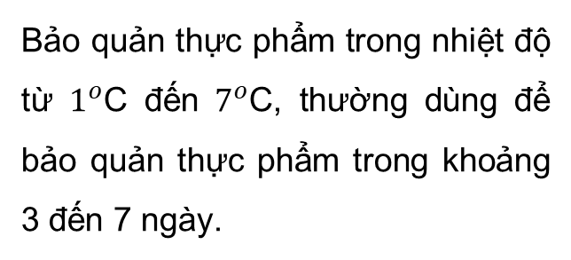

1. Một số phương pháp bảo quản thực phẩm
a. Tăng hoặc giảm nhiệt độ
Bảo quản bằng nhiệt độ thấp: là phương pháp sử dụng nhiệt độ thấp để ngăn ngừa, làm chậm sự phát triển của vi sinh vật, làm chậm quá trình sinh hóa trong thực phẩm, nhờ đó tăng thời gian bảo quản thực phẩm.
LÀM LẠNH
ĐÔNG LẠNH

Slide 35



b. Tủ đông
a. Tủ lạnh
c. Xe vận chuyển lạnh

Slide 36




Bảo quản bằng nhiệt độ cao: là phương pháp nâng nhiệt độ của thực phẩm lên mức nhất định, làm ức chế hoặc ngừng các quá trình sinh hóa bên trong thực phẩm.
Tiệt trùng
Thanh trùng

Slide 37




b. Làm khô
Khái niệm: là phương pháp làm bay hơi nước trong thực phẩm để diệt, ngăn ngừa sự phát triển của sinh vật gây hư hỏng thực phẩm.
Làm khô tự nhiên
Làm khô nhân tạo
Hình 2.9. Một số thực phẩm được bảo quản theo phương pháp làm khô

Slide 38


c. Ướp muối hoặc đường
Khái niệm: Phương pháp áp dụng nguyên lí áp lực thẩm thấu khi trộn muối hoặc đường vào thực phẩm để tiêu diệt và ngăn ngừa sự phát triển của vi sinh vật làm hư hỏng thực phẩm.
Hình 2.10. Cá ướp muối và trái cây ngâm đường

Slide 39

d. Điều chỉnh độ pH của thực phẩm
Một số phương pháp làm hay đổi pH của thực phẩm hay được sử dụng như ngấm dấm, lên men chua (muối dưa, muối cà,…).
Các phương pháp điều chỉnh độ pH này dễ dàng thực hiện nhưng thời gian bảo quản không được dài nên thường được kết hợp với các phương pháp khác nhưu đóng hộp, bao kín gói.
Hình 2.11. Rau, củ, quả muối chua

Slide 40



e. Sử dụng các chất sát khuẩn
Sử dụng các phụ gia thực phẩm có tính sát khuẩn như sorbic acid, sodium benzoate, propionic acid,...
Lưu ý: Việc sử dụng các chất phụ gia cần phải được kiểm soát kĩ.
Sorbic Acid
Sodium benzoate
Các chất kháng khuẩn sinh học như phytoncide trong củ hành, củ tỏi; lysozyme có trong nước mắt, các mô, trứng chim, trứng cá.

Slide 41


g. Đóng hộp
Được áp dụng phổ biến, giúp bảo quản được thực phẩm trong thời gian dài, giữ được giá trị dinh dưỡng.
Thường được kết hợp với các phương pháp bảo quản khác để tăng hiệu quả bảo quản.

Slide 42


h. Sử dụng tác nhân vật lí
Chiếu tia tử ngoại (UV) để chống mốc, vi khuẩn trong không khí, trên dụng cụ, bề mặt thực phẩm.
Sóng siêu âm làm phá hủy sinh vật, áp dụng trong công nghiệp sản xuất sữa, nước hoa quả,...
Phóng xạ ion hóa làm rối loạn các tính chất sinh vật của tế bào vi khuẩn và làm mất khả năng sinh sản của vi khuẩn.

Slide 43
HƯỚNG DẪN HOÀN THÀNH PHIẾU BÀI TẬP
1. Bảo quản thực phẩm có vai trò:
Bảo quản thực phẩm làm chậm quá trình thực phẩm bị hư hỏng, kéo dài thời gian sử dụng mà vẫn được đảm bảo chất lượng và chất dinh dưỡng của thực phẩm.
2. Hoàn thành bảng sau:
Tên biện pháp bảo quản | Thực phẩm được bảo quản phổ biến
Đông lạnh | Thịt, cá, hải sản tươi,...
Làm lạnh | Thịt gà, tôm, táo,...
Làm khô | Gạo, ngô, sắn, quả hồng,...
Ướp muối | Thịt bò, rau cải, dưa chuột,...
Ướp đường | Quả mơ, dâu tằm, sấu,...
Lên men chua | Thịt lợn, rau cải bẹ,...

Slide 44

Tên biện pháp bảo quản | Thực phẩm được bảo quản phổ biến
Ướp muối | Thịt bò, rau cải, dưa chuột,...
Ướp đường | Quả mơ, dâu tằm, sấu,...
Lên men chua | Thịt lợn, rau cải bẹ,...
3. Thực phẩm bảo quản đông lạnh có thời gian bảo quản dài hơn so với làm lạnh do:
Nhiệt độ thấp ức chế tốc độ của các phản ứng sinh hóa trong thực phẩm.
Nhiệt độ càng thấp thì tốc độ các phản ứng sinh hóa càng giảm.

Slide 45
4. Phương pháp làm khô có thể chia thành mấy nhóm? Ưu điểm và hạn chế của mỗi nhóm là gì?
Làm khô tự nhiên
Làm khô nhân tạo
Ưu điểm: chi phí đầu tư thấp, tận dụng được nguồn năng lượng tự nhiên (ánh sáng mặt trời, gió,...),...
Hạn chế: phụ thuộc vào điều kiện thời tiết (độ ẩm, nhiệt độ, tốc độ gió), tốn nhiều không gian, khó kiểm soát thời gian làm khô,...
Ưu điểm: giảm thời gian làm khô, giảm diện tích nhà xưởng, đảm bảo chất lượng sản phẩm đồng đều,...
Hạn chế: cần đầu tư thiết bị sấy, vốn đầu tư ban đầu cao hơn phương pháp truyền thống.

Slide 46
5. Thực phẩm ngâm đường cần được bảo quản trong chai, lọ,... kín để tránh tiếp xúc với không khí do:
Để hạn chế tối đa O2, từ đó ức chế sự sinh trưởng, phát triển của vi sinh vật tốt hơn.
Kéo dài thời gian
bảo quản.
6. Điền vào chỗ trống trong đoạn sau:
Ướp muối thường được sử dụng để bảo quản thịt, cá,... Phương pháp ướp muối áp dụng nguyên lí áp lực thẩm thấu, tiêu diệt và ngăn ngừa sự phát triển của vi sinh vật trong thực phẩm nên kéo dài thời gian bảo quản thực phẩm. Tuy nhiên, phương pháp này có hạn chế là thay đổi cảm quan, mùi vị ban đầu và giá trị dinh dưỡng của thực phẩm.

Slide 47

7. Những phương pháp bảo quản thực phẩm làm thay đổi cảm quan, hương vị của thực phẩm là:
Ướp
ngâm dấm
lên men
phóng xạ ion hóa
8. Nêu ưu điểm của việc sử dụng các tác nhân vật lí trong bảo quản thực phẩm.
Hiệu quả cao, nhanh chóng, không ảnh hưởng quá nhiều đến chất lượng thực phẩm, có thể áp dụng rộng rãi trong công nghiệp.

Slide 48
9. Nêu tên các phương pháp bảo quản ứng với từng nội dung sau:
Thường được áp dụng trong công nghiệp: đông lạnh, làm khô nhân tạo, ướp (muối hoặc đường) kết hợp đóng hộp, sử dụng một số phụ gia thực phẩm (theo quy định), sử dụng các tác nhân vật lí,...
Cần được kiểm soát kĩ, sử dụng đúng quy định do nguy cơ gây mất an toàn vệ sinh thực phẩm: Sử dụng các chất hóa học (là các phụ gia thực phẩm, các chất sát khuẩn,...),...
Sữa tươi thường được bảo quản bằng: Nhiệt độ cao, dựa vào mức nhiệt và thời gian tăng nhiệt độ để chia sữa tươi thành 2 loại: sữa tươi thanh trùng và sữa tươi tiệt trùng.

Slide 49


2. Một số lưu ý khi chế biến thực phẩm
a. Bảo quản chất dinh dưỡng trước khi chế biến
KHÁM PHÁ
Hãy kể tên một số lưu ý để bảo quản chất dinh dưỡng có trong thực phẩm trước khi chế biến tại gia đình em.

Slide 50
CÂU HỎI GỢI Ý
1. Có thể chia thực phẩm thành hai nhóm là thực phẩm tươi sống và thực phẩm khô, bảo quản thực phẩm trong hai nhóm này khi chưa sử dụng ngay cần lưu ý như thế nào?
2. Thành phần dinh dưỡng trong thực phẩm có thể bị thay đổi bởi những yếu tố nào trong quá trình chế biến? Từ đó, hãy nêu một số lưu ý khi chế biến thực phẩm.

Slide 51



Chú ý không đun, nấu thực phẩm trong thời gian quá dài.
Các loại rau, củ, quả cần ngâm rửa kĩ.
Không ngâm thịt, cá sau khi cắt, thái.

Slide 52





Hình 2.13. Rửa thịt cả miếng to để hạn chế mất chất dinh dưỡng
Hình 2.14. Rửa sạch các loại rau, củ, quả trước khi cắt, thái
Hình 2.15. Bảo quản các loại hạt bằng bình
Thịt, cá: không ngâm rửa thịt, cá sau khi cắt, thái vì dễ làm mất khoáng chất có trong thịt.

Slide 53


Rau, củ, quả, hạt tươi:
Rửa thật sạch, chỉ nên cắt, thái sau khi rửa, không để rau khô héo, Khi ăn sống nên gọt vỏ trước khi ăn.
Nên sơ chế sạch sẽ và bảo quản lạnh trong thời gian ngắn.
Đậu, hạt khô, gạo:
Đậu, hạt khô: bảo quản trong hộp kín.
Gạo: không vo, rửa quá kĩ vì dễ làm mất vitamin B₁.

Slide 54


b. Bảo quản chất dinh dưỡng trong khi chế biến
Thành phần dinh dưỡng bị thay đổi do chế biến
Đun quá kĩ hoặc đun nhiều lần làm giảm lượng vitamin B, C, PP.
Chiên rán lâu làm mất vitamin tan và chất béo như A, D, E, K.
Cho thực phẩm vào luộc khi nước đã sôi.
Chế biến ở nhiệt độ thích hợp.
Hạn chế khuấy, đảo; không hâm nóng lại nhiều lần.
Một số lưu ý khi nấu ăn

Slide 55
Câu 1: Đặc điểm của gạo tẻ là
A. hạt đều nhau, ít rạn nứt, săn đều, rắn chắc.
B. thường có màu hơi trắng đục, thân hạt hơi dài, hình bầu dục.
B. thường có màu hơi trắng đục, thân hạt hơi dài, hình bầu dục.
Facebook Vũ Hùng/ Zalo: 034.989.5579
C. hạt tròn suôn hai đầu, màu trắng đục, hạt gạo mềm, mát.
D. hạt gạo không nát, có mùi thơm đặc trưng.

Slide 56
Câu 2: Phương pháp phổ biến được dùng trong bảo quản thực phẩm bằng nhiệt độ cao:
A. sấy khô và ướp muối.
B. tiệt trùng và sấy khô.
C. tiệt trùng và thanh trùng.
C. tiệt trùng và thanh trùng.
D. thanh trùng và làm ẩm.

Slide 57
Câu 3: Thế nào là phương pháp làm khô?
A. Là phương pháp làm khô bằng năng lượng tự nhiên.
B. Là phương pháp được tiến hành trong các loại thiết bị sấy.
Facebook Vũ Hùng/ Zalo: 034.989.5579
C. Là phương pháp làm bay hơi nước trong thực phẩm.
C. Là phương pháp làm bay hơi nước trong thực phẩm.
D. Là phương pháp thẩm thấu vào sản phẩm.

Slide 58
Câu 4: Đặc điểm của thịt lợn tươi ngon là
A. Có màu trắng, săn chắc, da mỏng, không có mùi ôi thiu, mùi thuốc kháng sinh.
B. Có màu hồng, thịt nhão, da mỏng, không có mùi ôi thiu, mùi thuốc kháng sinh.
C. Có màu hồng, săn chắc, da mỏng, không có mùi ôi thiu, có mùi thuốc kháng sinh.
D. Có màu hồng, săn chắc, da mỏng, không có mùi ôi thiu và mùi thuốc kháng sinh.
D. Có màu hồng, săn chắc, da mỏng, không có mùi ôi thiu và mùi thuốc kháng sinh.

Slide 59
Câu 5: Gạo không vo, rửa quá kĩ vì sẽ dễ mất vitamin
A. A.
B. B₁.
B. B₁.
Facebook Vũ Hùng/ Zalo: 034.989.5579
C. C.
D. PP.

Slide 60
Câu 6: Cho các nhận định sau:
A. 1.
(1) Cho thực phẩm vào luộc hay nấu khi nước chưa sôi.
(2) Đun nấu ở nhiệt độ thích hợp với từng loại thực phẩm.
(3) Khi nấu hạn chế khuấy, đảo nhiều.
(4) Hạn chế hâm nóng lại thức ăn nhiều lần sau bảo quản.
Có bao nhiêu nhận định đúng về bảo quản chất dinh dưỡng khi chế biến?
B. 2.
C. 3.
C. 3.
D. 4.

Slide 61
Câu 7: Tại sao không nên ngâm rửa thịt, cá sau khi cắt, thái?
A. Dễ làm thịt, cá bị khô, gia tăng sinh vật gây bệnh.
B. Dễ làm mất các khoáng chất có trong thịt, cá.
B. Dễ làm mất các khoáng chất có trong thịt, cá.
C. Làm tăng các chất khoáng có trong thịt, cá.
D. Làm giảm thời gian sử dụng thực phẩm.

Slide 62

Em hãy trả lời các câu hỏi sau đây:
Câu 1. Trình bày các cách bảo quản chất dinh dưỡng trong thực phẩm thường áp dụng tại gia đình em.
Câu 2. Hãy kể tên một số thực phẩm được bảo quản bằng phương pháp làm khô mà em biết.
Câu 3. Tại sao ướp muối có thể tiêu diệt, ngăn ngừa vi sinh vật gây hỏng thực phẩm?

Slide 63



Câu 1. Trình bày các cách bảo quản chất dinh dưỡng trong thực phẩm thường áp dụng tại gia đình em.
Một số cách bảo quản thực phẩm
bảo quản lạnh
Làm đông lạnh
Làm khô

Slide 64




Câu 2. Hãy kể tên một số thực phẩm được bảo quản bằng phương pháp làm khô mà em biết.

Slide 65


Câu 3. Tại sao ướp muối có thể tiêu diệt, ngăn ngừa vi sinh vật gây hỏng thực phẩm?
Trong môi trường muối có nồng độ cao sẽ tạo ra môi trường ưu trương khiến nước từ trong tế bào vi khuẩn, nấm,… bị rút ra ngoài gây hiện tượng co nguyên sinh, dẫn đến vi sinh vật gây hại không thể tăng số lượng để phân hủy thực phẩm được.
🡺 Giúp thực phẩm được bảo quản lâu hơn.

Slide 66



VẬN DỤNG
Từ nội dung kiến thức đã học, kết hợp với thực tế tại địa phương, hãy nêu cách lựa chọn thực phẩm và phân tích các biện pháp bảo quản chất dinh dưỡng có trong thực phẩm ở gia đình em.

Slide 67
KẾT NỐI NGHỀ NGHIỆP
Kĩ sư công nghệ thực phẩm là tên gọi dành cho những người làm công tác theo dõi, kiểm tra quá trình sản xuất thực phẩm, chất lượng sản phẩm và giá trị dinh dưỡng của thực phẩm. Kĩ sư công nghệ thực phẩm có thể làm việc tại các công ty thực phẩm, viện nghiên cứu về thực phẩm, các trường đại học, cơ quan có chuyên ngành liên quan đếnthực phẩm. Em nhận thấy bản thân mình có phù hợp với ngành nghề này không? Tại sao?

Slide 68
HƯỚNG DẪN VỀ NHÀ
Ôn lại kiến thức đã học.
Làm bài tập Bài 1 trong Sách bài tập Công nghệ 9 -Trải nghiệm nghề nghiệp: Mô đun Chế biến thực phẩm.
Chuẩn bị Bài 3 - Một số ngành nghề liên quan đến chế biến thực phẩm.

Slide 69
CẢM ƠN CÁC EM ĐÃ CHÚ Ý
LẮNG NGHE BÀI GIẢNG!

Slide 70

KÊNH TÀI LIỆU GIÁO VIÊN
GIÁO ÁN – BÀI GIẢNG ĐIỆN TỬ - TÀI LIỆU DẠY HỌC CHƯƠNG TRÌNH MỚI ĐẦY ĐỦ CÁC MÔN
Facebook Phan Hương/ Zalo: 0385498091

